Slide 1
REGRESION LINEAL MULTIPLE
Ing. Sergio Castillo Páez, Ph.D.

Slide 2
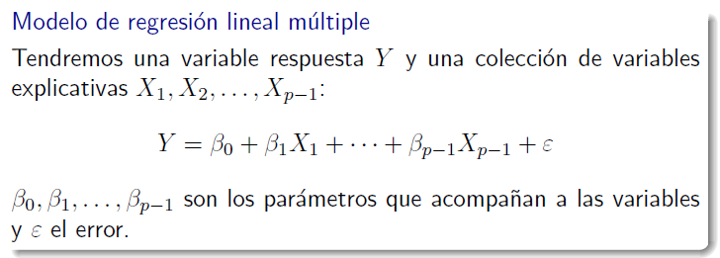
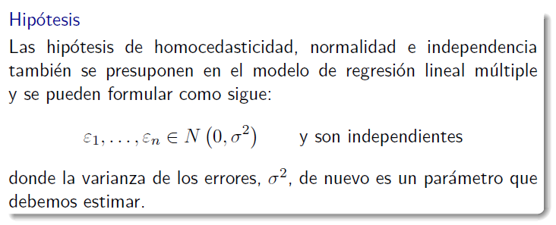
El modelo de regresión lineal múltiple

Slide 3
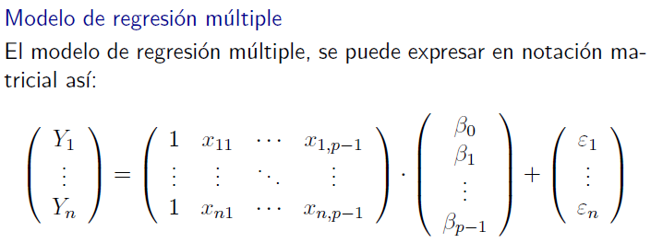
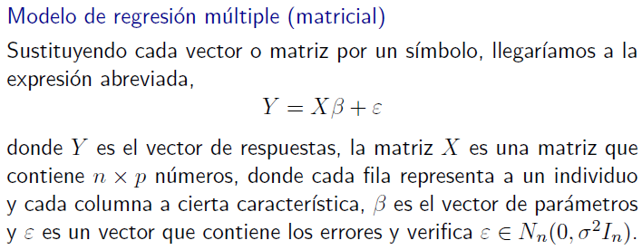
Modelo de regresión múltiple matricial (RLM)

Slide 4
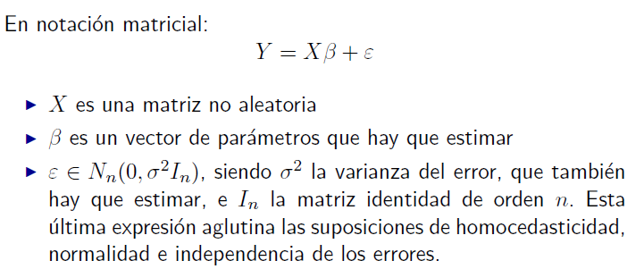
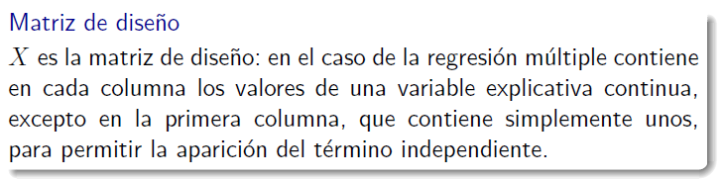
Características del modelo matricial

Slide 5

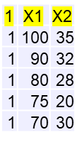
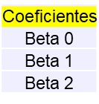
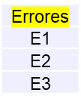
Ejemplo: Tiempo de uso
Se desea construir un modelo que relacione el tiempo total de uso de una máquina en minutos por día (Y), en función del número de unidades producidas por dicha máquina (X1) y del número de unidades defectuosas reprocesadas en dicha máquina (X2).
Datos diarios:
Y | X1 | X2
40 | 100 | 35
35 | 90 | 32
30 | 80 | 28
20 | 75 | 20
25 | 70 | 30
Objetivo: Estimar el vector de coeficientes minimizando los errores

Slide 6
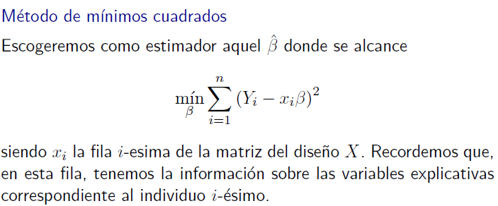
Estimación por mínimos cuadrados

Slide 7
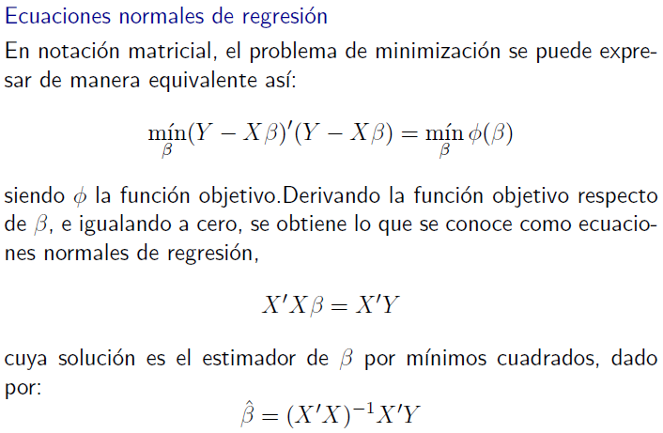
Sistemas de ecuaciones normales de regresión

Slide 8
Ejemplo: Tiempo de uso
 | 1 | 100 | 35
 | 1 | 90 | 32
X = | 1 | 80 | 28
 | 1 | 75 | 20
 | 1 | 70 | 30
 | 1 | 1 | 1 | 1 | 1
X' = | 100 | 90 | 80 | 75 | 70
 | 35 | 32 | 28 | 20 | 30
 | 5 | 415 | 145
X' X = | 415 | 35025 | 12220
 | 145 | 12220 | 4333
Y | X1 | X2
40 | 100 | 35
35 | 90 | 32
30 | 80 | 28
20 | 75 | 20
25 | 70 | 30
 | 40
 | 35
Y = | 30
 | 20
 | 25
 | 150
X' Y = | 12800
 | 4510
 | 12.170 | -0.131 | -0.037
inv(X' X) = | -0.131 | 0.003 | -0.005
 | -0.037 | -0.005 | 0.014
 | -21.86
Beta = | 0.38
 | 0.70

Slide 9
Autoevaluación: Planta química
Se desea analizar la relación entre la energía eléctrica consumida por mes en una planta química en Kwh (Y), con la temperatura ambiental promedio (X1) y la pureza media del producto X2
X =
X' =
X' X =
Y | X1 | X2
240 | 25 | 91
136 | 31 | 90
190 | 45 | 88
274 | 60 | 87
301 | 65 | 91
Y =
X' Y =
inv(X' X) =
 | -989.64
Beta = | 3.06
 | 12.08

Slide 10
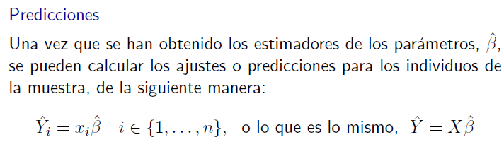
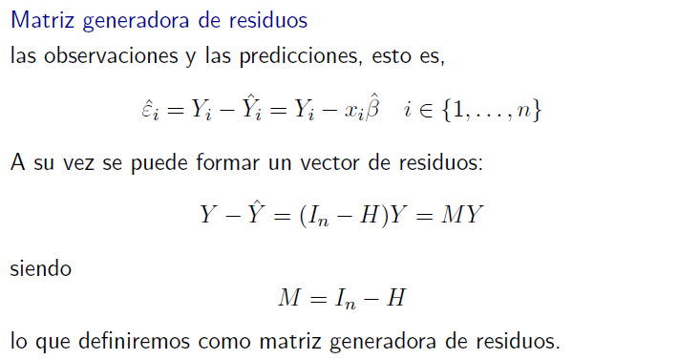
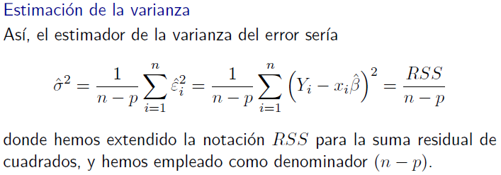
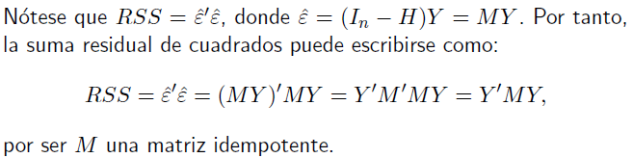
Cálculo de residuos y estimación de la varianza

Slide 11



Ejemplo: Tiempo de uso
n = 5 registros de datos
Y | X1 | X2
40 | 100 | 35
35 | 90 | 32
30 | 80 | 28
20 | 75 | 20
25 | 70 | 30
 | 1 | 100 | 35
 | 1 | 90 | 32
X = | 1 | 80 | 28
 | 1 | 75 | 20
 | 1 | 70 | 30
 | -21.86
Beta = | 0.38
 | 0.70
p = 3 betas
n - p = 2
 | 40
 | 35
Y = | 30
 | 20
 | 25
 | 40.66
 | 34.76
X*Beta = | 28.16
 | 20.65
 | 25.76
 | -0.66
 | 0.24
E = | 1.84
 | -0.65
 | -0.76

Slide 12


Autoevaluación: Planta química
n =
X =
Y | X1 | X2
240 | 25 | 91
136 | 31 | 90
190 | 45 | 88
274 | 60 | 87
301 | 65 | 91
Beta =
p =
n - p =
Y =
E =
X*Beta =

